Slide 1
Группа 101СА
 |  |  | д
1. | Ван Цзэжань | +СС | 80
2. | Гао Цзэкунь | +СС | 80
3. | Го Синцю | +СС | 100
4. | Дун Жань | +сС | 70
5. | Инь Чжии | +СС | 100
6. | Ли Инин | + | ,
7. | Ли Кунь | +СС | 70
8. | Ли Тунгэ | +СС | 87
9. | Лю Минцзюнь | +сС | 75
10. | Ляо Вэньцин | +СС | 80
11. | Пань Юйчэнь | +СС | 95
12. | Хуан Инин | +СС | 70
13. | Хэ Хоулинь | +сС | 90
14. | Цзоу Хаоюй | +СС | 85
15. | Цзя Ботянь | +СС | 70
16. | Чжоу Сяньчжи | +СС | 68
17. | Чэнь Чжунтэн | +СС | 80
18. | Чэнь Шанюй | +СС | 72
19 сентября 2024 года, 13:30—15:00
15:15—16:45
1. | Ван Кайюн | + | ССС.д
2. | Ван Чжихао | + | ССс,,Д
3. | Вэй Юйсян | + | ССС.Д
4. | Гао Сибо | + | ССС,,д
5. | Ли Цзявэнь | + | ССС.Д
6. | Лю Чжихань | + | с--.д
7. | Ма Тяньцзы | + | сСС.д
8. | Ню Мэн | + | ССС,-д
9. | Пэй Юньсяо | + | ССС,.д
10. | Сюй Муяо
11. | У Чжэн | + | ССС.Д
12. | Чжан Го | + | ССС,.Д
13. | Чжан Ифань | + | сСс.д
14. | Чжао Дань | + | ССС.Д
15. | Чжао Имин | + | ССС,.д
16. | Чжао Цзюнь | + | СССА.Д
17. | Юй Сяоян | + | ССС.д
18. | Янь Кэхань | + | ССС,,Д

Slide 2
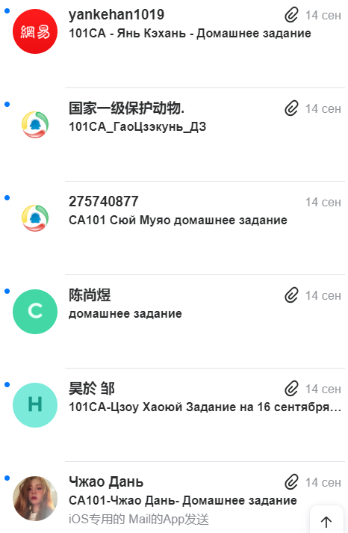
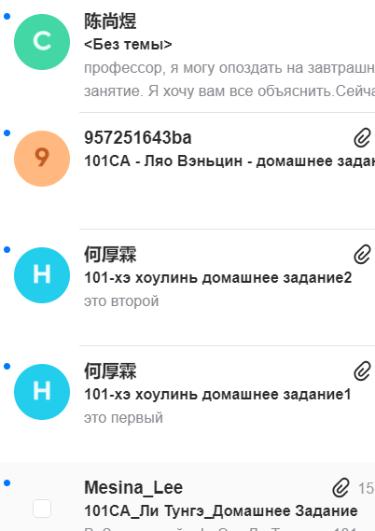
Информативно и удобно
Малоинформативно
Неинформативно

Slide 3
Фонетика
Русские скороговорки и стихотворения

Slide 4
Ц

Slide 5
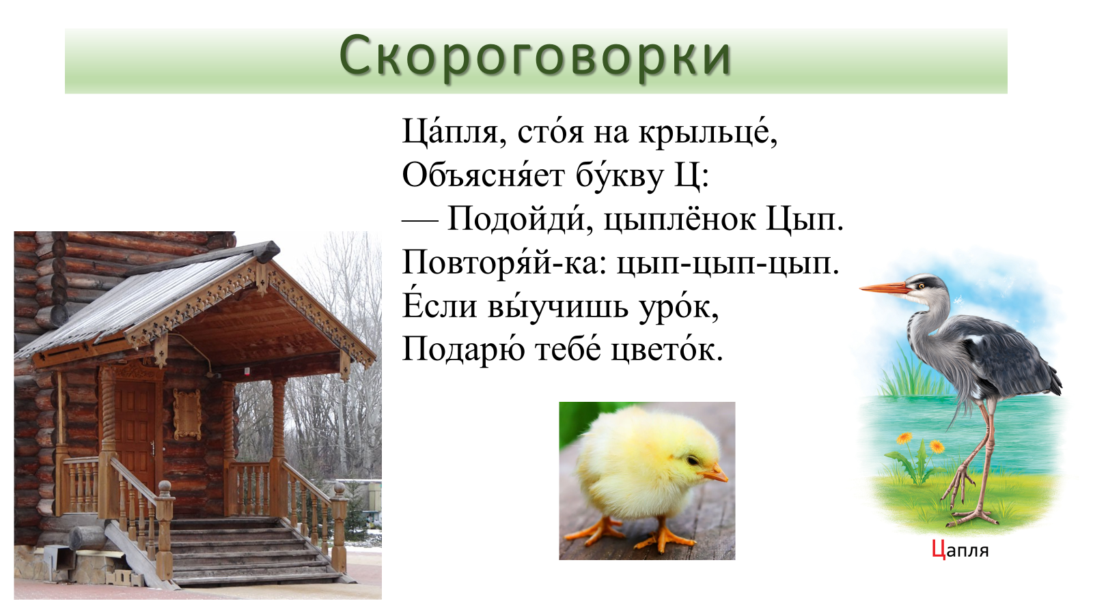
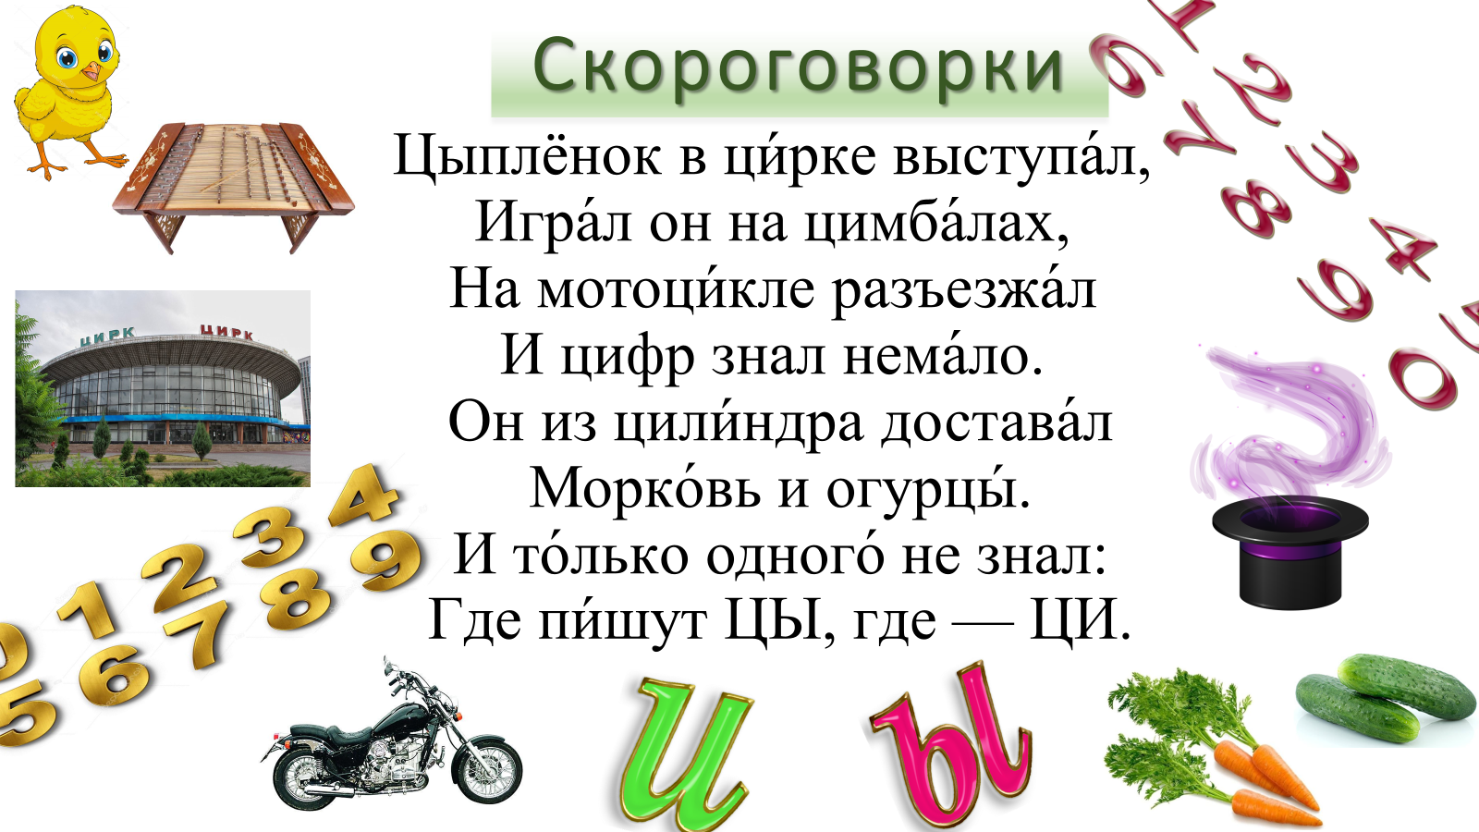
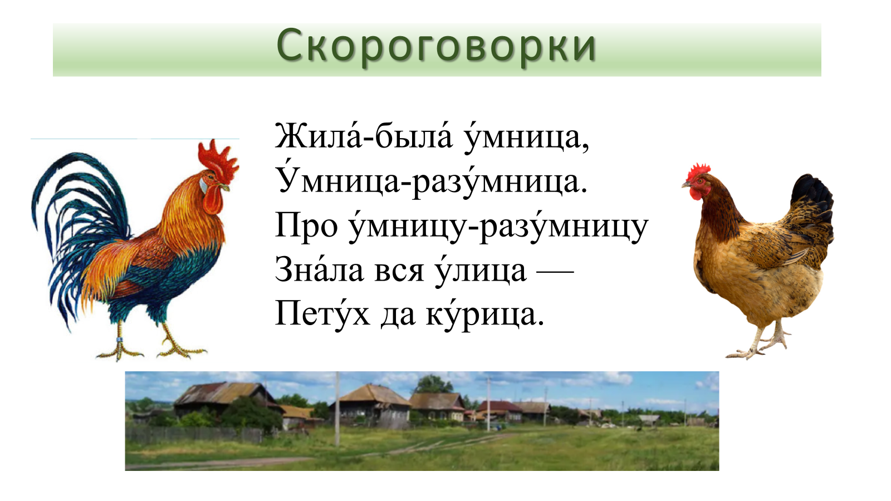
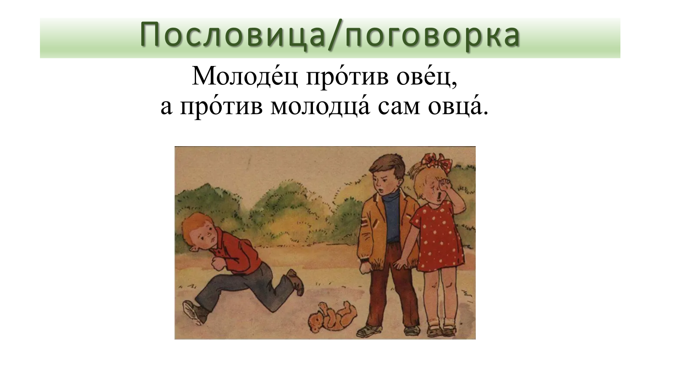

Slide 6
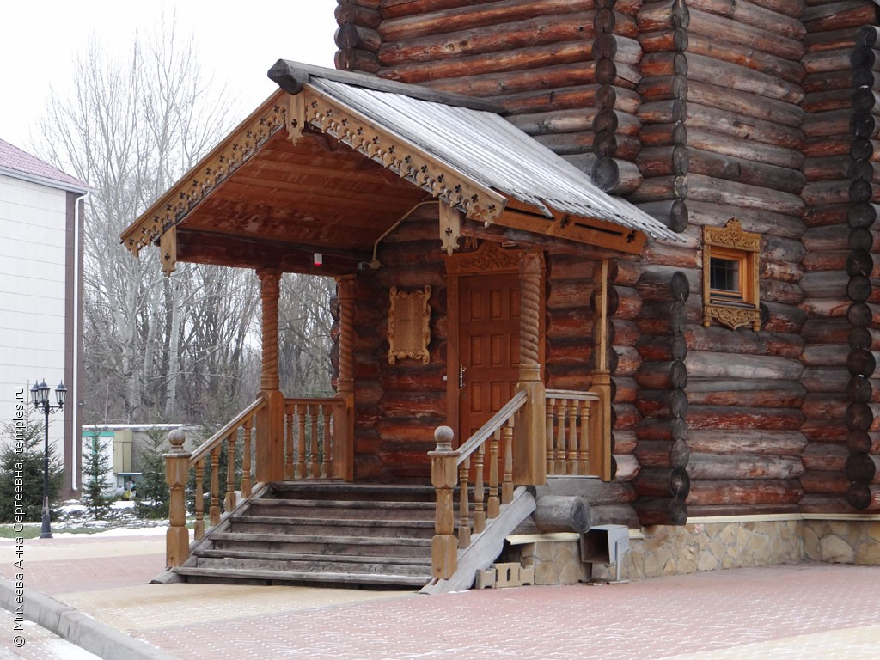
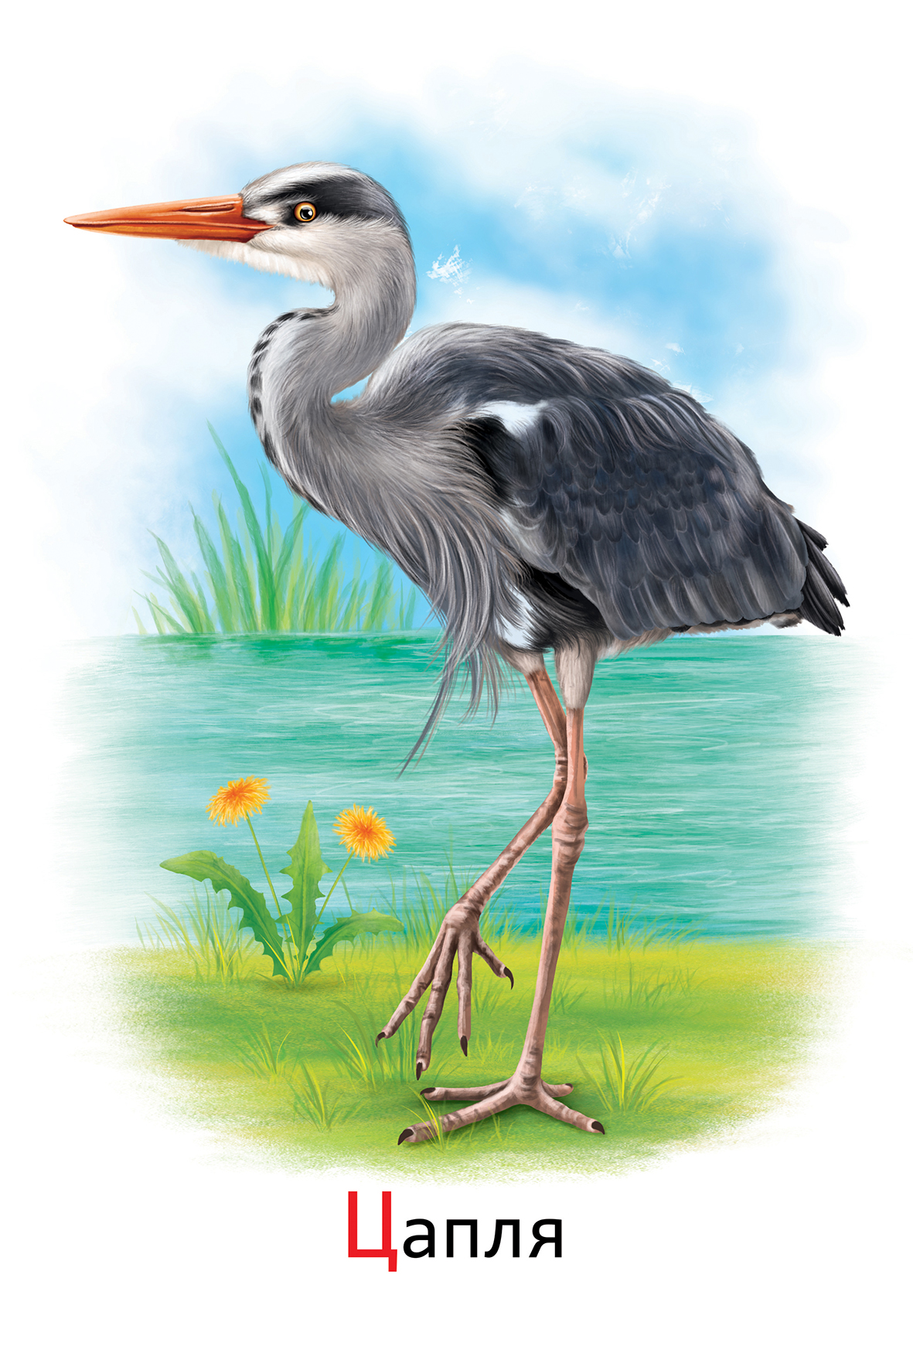
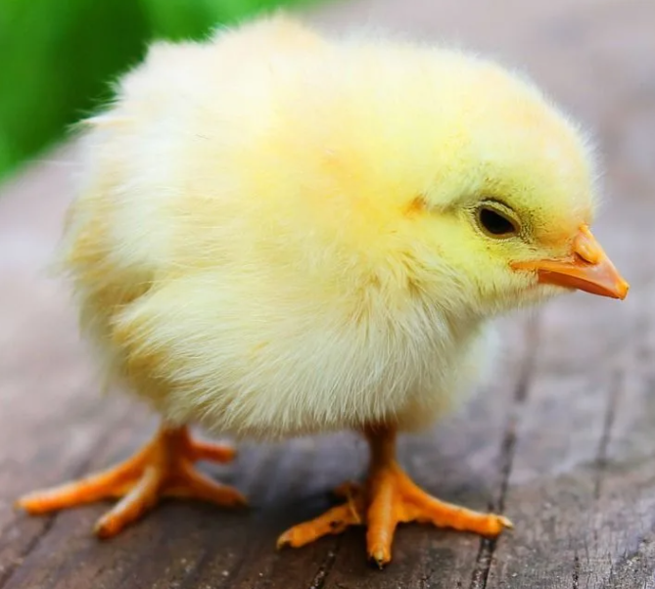
Скороговорки
Ца́пля, сто́я на крыльце́,
Объясня́ет бу́кву Ц:
— Подойди́, цыплёнок Цып.
Повторя́й-ка: цып-цып-цып.
Е́сли вы́учишь уро́к,
Подарю́ тебе́ цвето́к.

Slide 7

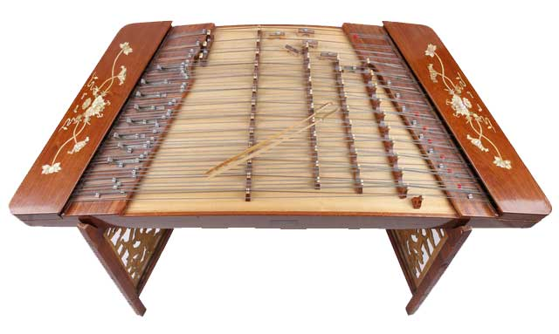
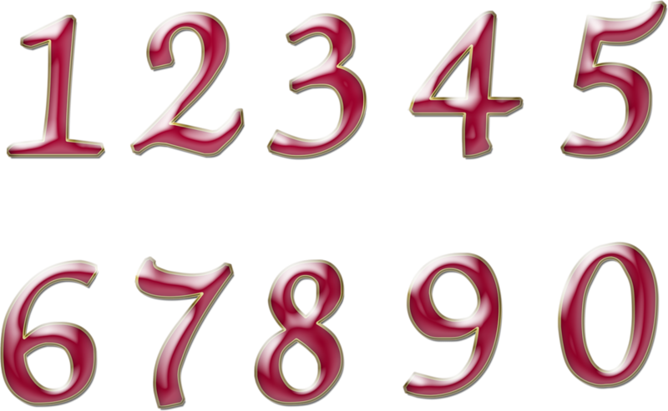
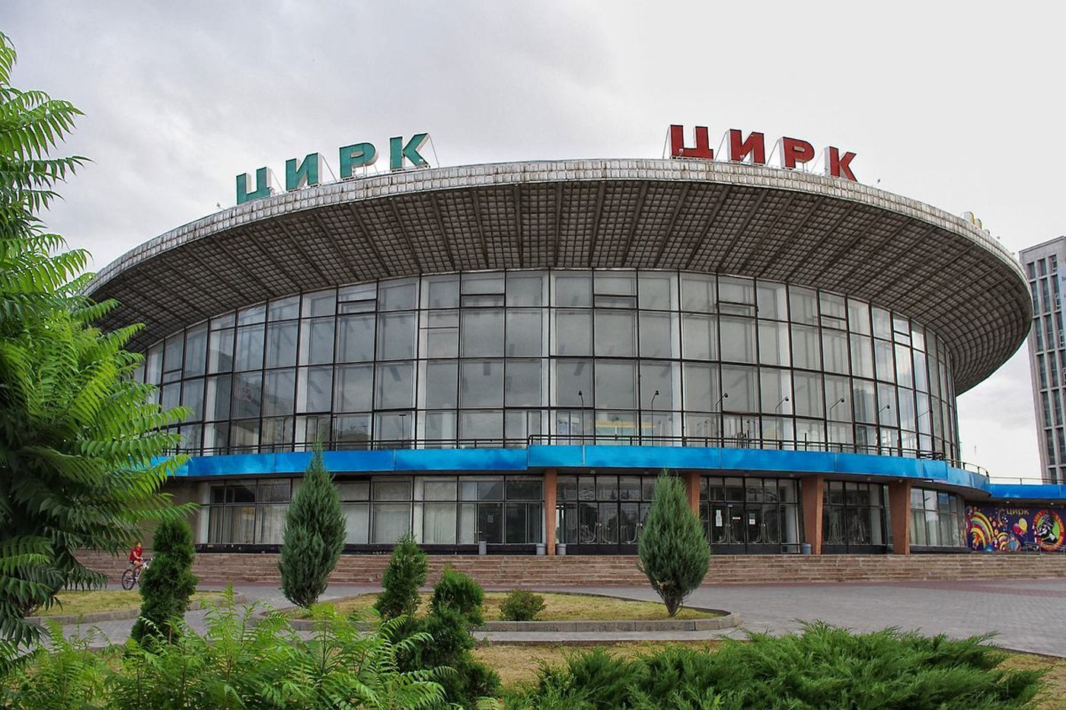

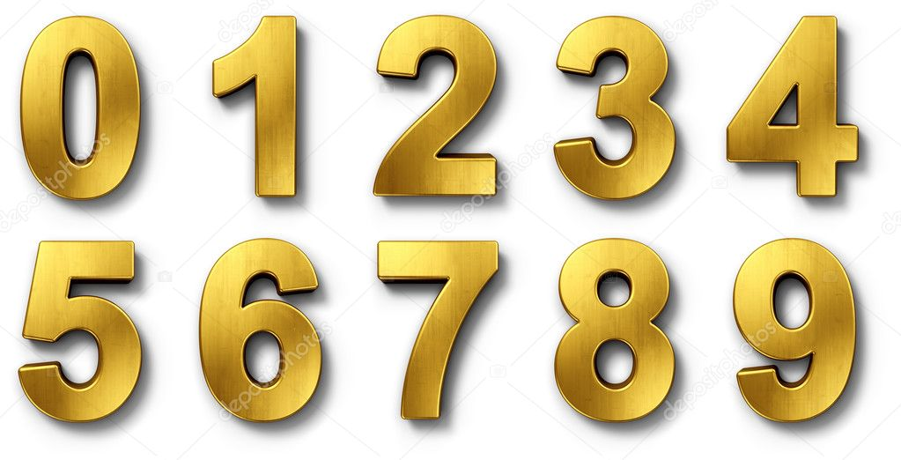
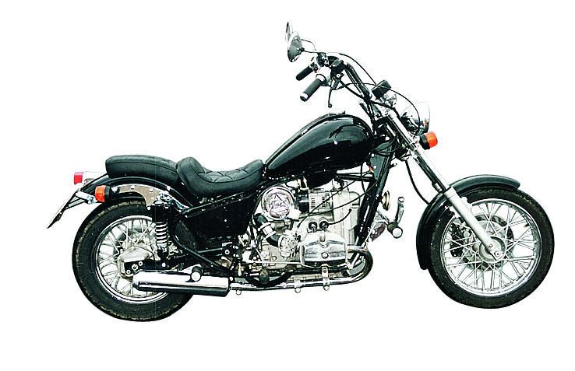
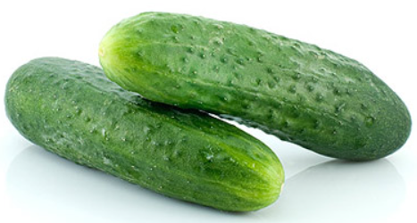


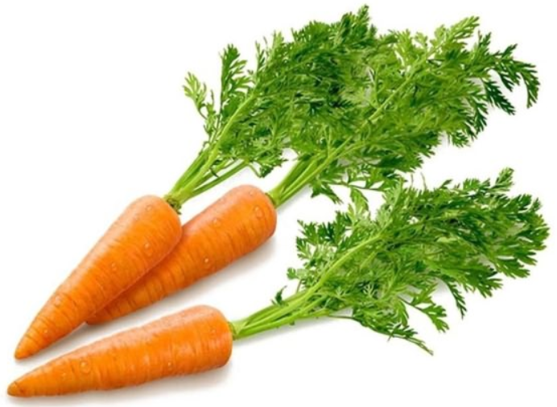
Скороговорки
Цыплёнок в ци́рке выступа́л,
Игра́л он на цимба́лах,
На мотоци́кле разъезжа́л
И цифр знал нема́ло.
Он из цили́ндра достава́л
Морко́вь и огурцы́.
И то́лько одного́ не знал:
Где пи́шут ЦЫ, где — ЦИ.

Slide 8
Скороговорки
Цыплёнок в ци́рке выступа́л,
Игра́л он на цимба́лах,
На мотоци́кле разъезжа́л
И цифр знал нема́ло.
Он из цили́ндра достава́л
Морко́вь и огурцы́.
И то́лько одного́ не знал:
Где пи́шут ЦЫ, где — ЦИ.

Slide 9
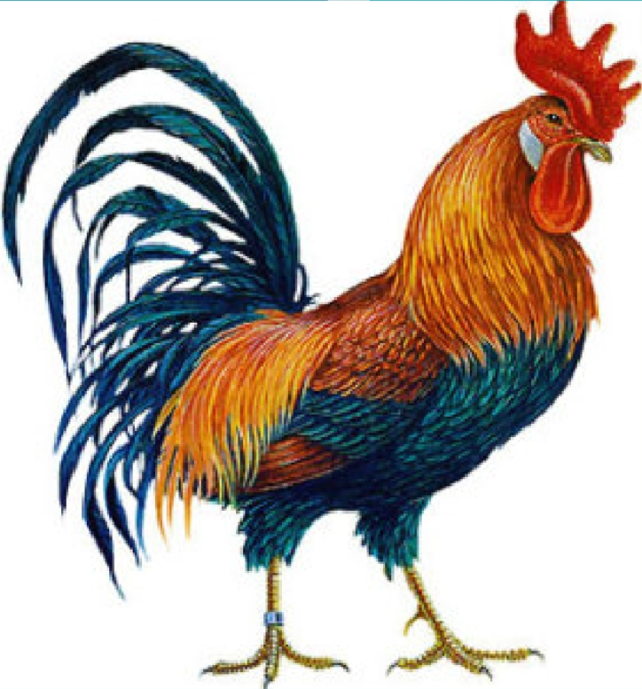
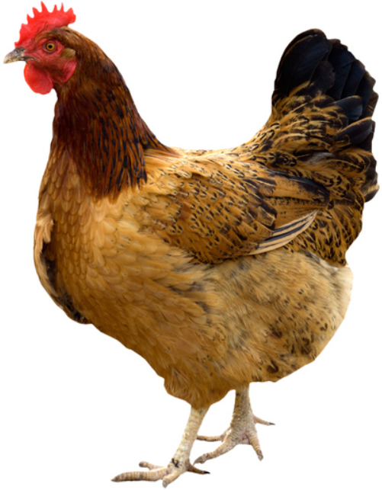
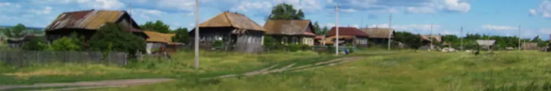
Скороговорки
Жила́-была́ у́мница,
У́мница-разу́мница.
Про у́мницу-разу́мницу
Зна́ла вся у́лица —
Пету́х да ку́рица.

Slide 10
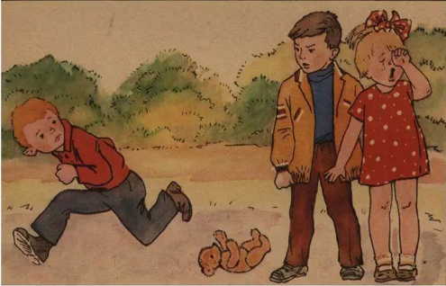
Пословица/поговорка
Молоде́ц про́тив ове́ц,
а про́тив молодца́ сам овца́.

Slide 11
Проверка домашнего задания
Составить три варианта текста, объясняющего, как добраться от станции метро / автовокзала /железнодорожного вокзала до вашей квартиры / дома / комнаты:
а) разговор по телефону (диалог),
б) письмо,
в) смс (максимум — 70 символов с пробелами и знаками препинания).

Slide 12
Даты и числительные

Slide 13

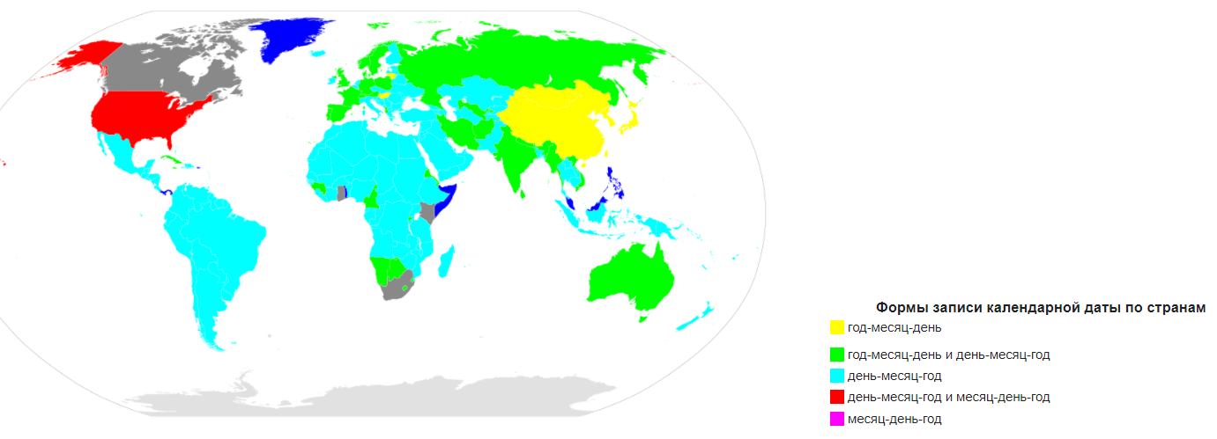
Даты
Дата — запись, включающая в себя число месяца, месяц и год, иногда день недели, номер недели в году и систему летосчисления.

Slide 14
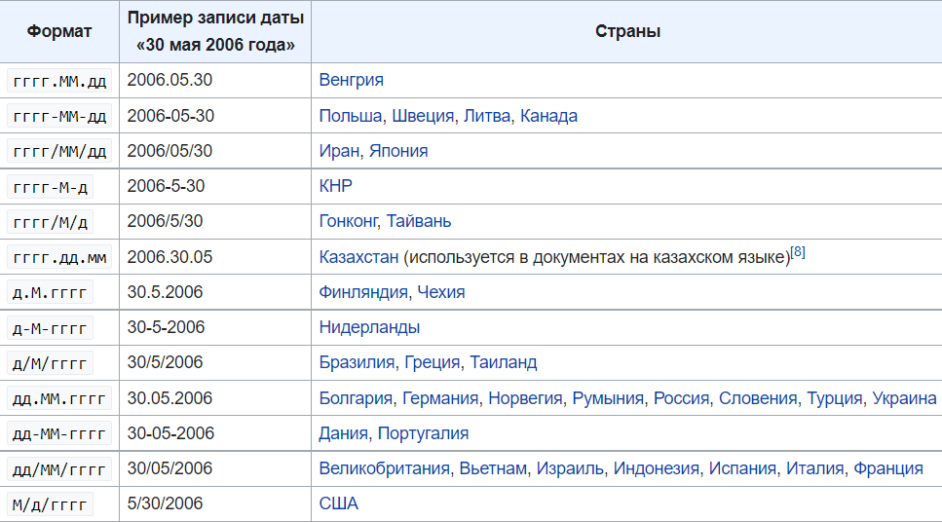
Даты

Slide 15
Даты
9 октября 2021 года
23 сентября 2022 года
09.10.2021
23.09.2022

Slide 16
Даты
9 октября 2021 года
23 сентября 2022 года
09.10.2021
23.09.2022
Сегодня 23 сентября 2022 года

Slide 17
Даты
9 октября 2021 года
23 сентября 2022 года
09.10.2021
23.09.2022
Сегодня 23 сентября 2022 года
Сегодня двадцать третье сентября две тысячи двадцать второго года

Slide 18
Даты
9 октября 2021 года
23 сентября 2022 года
09.10.2021
23.09.2022
Сегодня 23 сентября 2022 года
Сегодня двадцать третье сентября две тысячи двадцать второго года
Это случилось 9 октября 2021 года.

Slide 19
Даты
9 октября 2021 года
23 сентября 2022 года
09.10.2021
23.09.2022
Сегодня 23 сентября 2022 года
Сегодня двадцать третье сентября две тысячи двадцать второго года
Это случилось 9 октября 2021 года.
Это случилось девятого октября
две тысячи двадцать первого года.

Slide 20
Даты
9 октября 2021 года
23 сентября 2022 года
09.10.2021
23.09.2022
Что сегодня? Какое сегодня число?
Сегодня 23 сентября 2022 года
Сегодня двадцать третье сентября две тысячи двадцать второго года
Это случилось 9 октября 2021 года.
Это случилось девятого октября
две тысячи двадцать первого года.

Slide 21
Даты
9 октября 2021 года
23 сентября 2022 года
09.10.2021
23.09.2022
Что сегодня? Какое сегодня число?
подлежащее ⇒ именительный падеж
Сегодня 23 сентября 2022 года
Сегодня двадцать третье сентября две тысячи двадцать второго года
Это случилось 9 октября 2021 года.
Это случилось девятого октября
две тысячи двадцать первого года.

Slide 22
Даты
9 октября 2021 года
23 сентября 2022 года
09.10.2021
23.09.2022
Что сегодня? Какое сегодня число?
подлежащее ⇒ именительный падеж
Сегодня 23 сентября 2022 года
Сегодня двадцать третье сентября две тысячи двадцать второго года
обстоятельство времени
Это случилось 9 октября 2021 года.
Это случилось девятого октября
две тысячи двадцать первого года.
Когда это случилось?
Какого числа?

Slide 23
Даты
9 октября 2021 года
Девятое [число] / девятого [числа]
Число какого месяца? Кого/чего? Р.П. октября [месяца]
Месяц какого года? Кого/чего? Р.П.
две тысячи двадцать первого года

Slide 24
Даты
(Сегодня)
05.11.2001, 18.05.1986, 21.03.1972, 30.12.1940, 01.10.2000, 11.01.1018, 29.02.1844, 15.04.1700, 03.06.1455, 31.07.1333, 25.08.906, 10.09.3000.

Slide 25
Даты
(Сегодня)
пятое ноября две тысячи первого года
05.11.2001, 18.05.1986, 21.03.1972, 30.12.1940, 01.10.2000, 11.01.1018, 29.02.1844, 15.04.1700, 03.06.1455, 31.07.1333, 25.08.906, 10.09.3000.

Slide 26
Даты
(Сегодня)
пятое ноября две тысячи первого года
восемнадцатое мая тысяча девятьсот восемьдесят шестого года
05.11.2001, 18.05.1986, 21.03.1972, 30.12.1940, 01.10.2000, 11.01.1018, 29.02.1844, 15.04.1700, 03.06.1455, 31.07.1333, 25.08.906, 10.09.3000.

Slide 27
Даты
(Сегодня)
пятое ноября две тысячи первого года
восемнадцатое мая тысяча девятьсот восемьдесят шестого года
двадцать первое марта тысяча девятьсот семьдесят второго года
05.11.2001, 18.05.1986, 21.03.1972, 30.12.1940, 01.10.2000, 11.01.1018, 29.02.1844, 15.04.1700, 03.06.1455, 31.07.1333, 25.08.906, 10.09.3000.

Slide 28
Даты
(Сегодня)
пятое ноября две тысячи первого года
восемнадцатое мая тысяча девятьсот восемьдесят шестого года
двадцать первое марта тысяча девятьсот семьдесят второго года
тридцатое декабря тысяча девятьсот сорокового года
05.11.2001, 18.05.1986, 21.03.1972, 30.12.1940, 01.10.2000, 11.01.1018, 29.02.1844, 15.04.1700, 03.06.1455, 31.07.1333, 25.08.906, 10.09.3000.

Slide 29
Даты
(Сегодня)
пятое ноября две тысячи первого года
восемнадцатое мая тысяча девятьсот восемьдесят шестого года
двадцать первое марта тысяча девятьсот семьдесят второго года
тридцатое декабря тысяча девятьсот сорокового года
первое октября двухтысячного года
05.11.2001, 18.05.1986, 21.03.1972, 30.12.1940, 01.10.2000, 11.01.1018, 29.02.1844, 15.04.1700, 03.06.1455, 31.07.1333, 25.08.906, 10.09.3000.

Slide 30
Даты
(Сегодня)
пятое ноября две тысячи первого года
восемнадцатое мая тысяча девятьсот восемьдесят шестого года
двадцать первое марта тысяча девятьсот семьдесят второго года
тридцатое декабря тысяча девятьсот сорокового года
первое октября двухтысячного года
одиннадцатое января тысяча восемнадцатого года
05.11.2001, 18.05.1986, 21.03.1972, 30.12.1940, 01.10.2000, 11.01.1018, 29.02.1844, 15.04.1700, 03.06.1455, 31.07.1333, 25.08.906, 10.09.3000.

Slide 31
Даты
(Сегодня)
пятое ноября две тысячи первого года
восемнадцатое мая тысяча девятьсот восемьдесят шестого года
двадцать первое марта тысяча девятьсот семьдесят второго года
тридцатое декабря тысяча девятьсот сорокового года
первое октября двухтысячного года
одиннадцатое января тысяча восемнадцатого года
двадцать девятое февраля тысяча восемьсот сорок четвертого года
05.11.2001, 18.05.1986, 21.03.1972, 30.12.1940, 01.10.2000, 11.01.1018, 29.02.1844, 15.04.1700, 03.06.1455, 31.07.1333, 25.08.906, 10.09.3000.

Slide 32
Даты
(Сегодня)
пятое ноября две тысячи первого года
восемнадцатое мая тысяча девятьсот восемьдесят шестого года
двадцать первое марта тысяча девятьсот семьдесят второго года
тридцатое декабря тысяча девятьсот сорокового года
первое октября двухтысячного года
одиннадцатое января тысяча восемнадцатого года
двадцать девятое февраля тысяча восемьсот сорок четвертого года
пятнадцатое апреля тысяча семисотого года
05.11.2001, 18.05.1986, 21.03.1972, 30.12.1940, 01.10.2000, 11.01.1018, 29.02.1844, 15.04.1700, 03.06.1455, 31.07.1333, 25.08.906, 10.09.3000.

Slide 33
Даты
(Сегодня)
пятое ноября две тысячи первого года
восемнадцатое мая тысяча девятьсот восемьдесят шестого года
двадцать первое марта тысяча девятьсот семьдесят второго года
тридцатое декабря тысяча девятьсот сорокового года
первое октября двухтысячного года
одиннадцатое января тысяча восемнадцатого года
двадцать девятое февраля тысяча восемьсот сорок четвертого года
пятнадцатое апреля тысяча семисотого года
третье июня тысяча четыреста пятьдесят пятого года
05.11.2001, 18.05.1986, 21.03.1972, 30.12.1940, 01.10.2000, 11.01.1018, 29.02.1844, 15.04.1700, 03.06.1455, 31.07.1333, 25.08.906, 10.09.3000.

Slide 34
Даты
(Сегодня)
пятое ноября две тысячи первого года
восемнадцатое мая тысяча девятьсот восемьдесят шестого года
двадцать первое марта тысяча девятьсот семьдесят второго года
тридцатое декабря тысяча девятьсот сорокового года
первое октября двухтысячного года
одиннадцатое января тысяча восемнадцатого года
двадцать девятое февраля тысяча восемьсот сорок четвертого года
пятнадцатое апреля тысяча семисотого года
третье июня тысяча четыреста пятьдесят пятого года
тридцать первое июля тысяча триста тридцать третьего года
05.11.2001, 18.05.1986, 21.03.1972, 30.12.1940, 01.10.2000, 11.01.1018, 29.02.1844, 15.04.1700, 03.06.1455, 31.07.1333, 25.08.906, 10.09.3000.

Slide 35
Даты
(Сегодня)
пятое ноября две тысячи первого года
восемнадцатое мая тысяча девятьсот восемьдесят шестого года
двадцать первое марта тысяча девятьсот семьдесят второго года
тридцатое декабря тысяча девятьсот сорокового года
первое октября двухтысячного года
одиннадцатое января тысяча восемнадцатого года
двадцать девятое февраля тысяча восемьсот сорок четвертого года
пятнадцатое апреля тысяча семисотого года
третье июня тысяча четыреста пятьдесят пятого года
тридцать первое июля тысяча триста тридцать третьего года
двадцать пятое августа девятьсот шестого года
05.11.2001, 18.05.1986, 21.03.1972, 30.12.1940, 01.10.2000, 11.01.1018, 29.02.1844, 15.04.1700, 03.06.1455, 31.07.1333, 25.08.906, 10.09.3000.

Slide 36
Даты
(Сегодня)
пятое ноября две тысячи первого года
восемнадцатое мая тысяча девятьсот восемьдесят шестого года
двадцать первое марта тысяча девятьсот семьдесят второго года
тридцатое декабря тысяча девятьсот сорокового года
первое октября двухтысячного года
одиннадцатое января тысяча восемнадцатого года
двадцать девятое февраля тысяча восемьсот сорок четвертого года
пятнадцатое апреля тысяча семисотого года
третье июня тысяча четыреста пятьдесят пятого года
тридцать первое июля тысяча триста тридцать третьего года
двадцать пятое августа девятьсот шестого года
десятое сентября трёхтысячного года
05.11.2001, 18.05.1986, 21.03.1972, 30.12.1940, 01.10.2000, 11.01.1018, 29.02.1844, 15.04.1700, 03.06.1455, 31.07.1333, 25.08.906, 10.09.3000.

Slide 37
Даты
(Это произошло)
05.11.2001, 18.05.1986, 21.03.1972, 30.12.1940, 01.10.2000, 11.01.1018, 29.02.1844, 15.04.1700, 03.06.1455, 31.07.1333, 25.08.906, 10.09.3000.

Slide 38
Даты
(Это произошло)
пятого ноября две тысячи первого года
05.11.2001, 18.05.1986, 21.03.1972, 30.12.1940, 01.10.2000, 11.01.1018, 29.02.1844, 15.04.1700, 03.06.1455, 31.07.1333, 25.08.906, 10.09.3000.

Slide 39
Даты
(Это произошло)
пятого ноября две тысячи первого года
восемнадцатого мая тысяча девятьсот восемьдесят шестого года
05.11.2001, 18.05.1986, 21.03.1972, 30.12.1940, 01.10.2000, 11.01.1018, 29.02.1844, 15.04.1700, 03.06.1455, 31.07.1333, 25.08.906, 10.09.3000.

Slide 40
Даты
(Это произошло)
пятого ноября две тысячи первого года
восемнадцатого мая тысяча девятьсот восемьдесят шестого года
двадцать первого марта тысяча девятьсот семьдесят второго года
05.11.2001, 18.05.1986, 21.03.1972, 30.12.1940, 01.10.2000, 11.01.1018, 29.02.1844, 15.04.1700, 03.06.1455, 31.07.1333, 25.08.906, 10.09.3000.

Slide 41
Даты
(Это произошло)
пятого ноября две тысячи первого года
восемнадцатого мая тысяча девятьсот восемьдесят шестого года
двадцать первого марта тысяча девятьсот семьдесят второго года
тридцатого декабря тысяча девятьсот сорокового года
05.11.2001, 18.05.1986, 21.03.1972, 30.12.1940, 01.10.2000, 11.01.1018, 29.02.1844, 15.04.1700, 03.06.1455, 31.07.1333, 25.08.906, 10.09.3000.

Slide 42
Даты
(Это произошло)
пятого ноября две тысячи первого года
восемнадцатого мая тысяча девятьсот восемьдесят шестого года
двадцать первого марта тысяча девятьсот семьдесят второго года
тридцатого декабря тысяча девятьсот сорокового года
первого октября двухтысячного года
05.11.2001, 18.05.1986, 21.03.1972, 30.12.1940, 01.10.2000, 11.01.1018, 29.02.1844, 15.04.1700, 03.06.1455, 31.07.1333, 25.08.906, 10.09.3000.

Slide 43
Даты
(Это произошло)
пятого ноября две тысячи первого года
восемнадцатого мая тысяча девятьсот восемьдесят шестого года
двадцать первого марта тысяча девятьсот семьдесят второго года
тридцатого декабря тысяча девятьсот сорокового года
первого октября двухтысячного года
одиннадцатого января тысяча восемнадцатого года
05.11.2001, 18.05.1986, 21.03.1972, 30.12.1940, 01.10.2000, 11.01.1018, 29.02.1844, 15.04.1700, 03.06.1455, 31.07.1333, 25.08.906, 10.09.3000.

Slide 44
Даты
(Это произошло)
пятого ноября две тысячи первого года
восемнадцатого мая тысяча девятьсот восемьдесят шестого года
двадцать первого марта тысяча девятьсот семьдесят второго года
тридцатого декабря тысяча девятьсот сорокового года
первого октября двухтысячного года
одиннадцатого января тысяча восемнадцатого года
двадцать девятого февраля тысяча восемьсот сорок четвертого года
05.11.2001, 18.05.1986, 21.03.1972, 30.12.1940, 01.10.2000, 11.01.1018, 29.02.1844, 15.04.1700, 03.06.1455, 31.07.1333, 25.08.906, 10.09.3000.

Slide 45
Даты
(Это произошло)
пятого ноября две тысячи первого года
восемнадцатого мая тысяча девятьсот восемьдесят шестого года
двадцать первого марта тысяча девятьсот семьдесят второго года
тридцатого декабря тысяча девятьсот сорокового года
первого октября двухтысячного года
одиннадцатого января тысяча восемнадцатого года
двадцать девятого февраля тысяча восемьсот сорок четвертого года
пятнадцатого апреля тысяча семисотого года
05.11.2001, 18.05.1986, 21.03.1972, 30.12.1940, 01.10.2000, 11.01.1018, 29.02.1844, 15.04.1700, 03.06.1455, 31.07.1333, 25.08.906, 10.09.3000.

Slide 46
Даты
(Это произошло)
пятого ноября две тысячи первого года
восемнадцатого мая тысяча девятьсот восемьдесят шестого года
двадцать первого марта тысяча девятьсот семьдесят второго года
тридцатого декабря тысяча девятьсот сорокового года
первого октября двухтысячного года
одиннадцатого января тысяча восемнадцатого года
двадцать девятого февраля тысяча восемьсот сорок четвертого года
пятнадцатого апреля тысяча семисотого года
третьего июня тысяча четыреста пятьдесят пятого года
05.11.2001, 18.05.1986, 21.03.1972, 30.12.1940, 01.10.2000, 11.01.1018, 29.02.1844, 15.04.1700, 03.06.1455, 31.07.1333, 25.08.906, 10.09.3000.

Slide 47
Даты
(Это произошло)
пятого ноября две тысячи первого года
восемнадцатого мая тысяча девятьсот восемьдесят шестого года
двадцать первого марта тысяча девятьсот семьдесят второго года
тридцатого декабря тысяча девятьсот сорокового года
первого октября двухтысячного года
одиннадцатого января тысяча восемнадцатого года
двадцать девятого февраля тысяча восемьсот сорок четвертого года
пятнадцатого апреля тысяча семисотого года
третьего июня тысяча четыреста пятьдесят пятого года
тридцать первого июля тысяча триста тридцать третьего года
05.11.2001, 18.05.1986, 21.03.1972, 30.12.1940, 01.10.2000, 11.01.1018, 29.02.1844, 15.04.1700, 03.06.1455, 31.07.1333, 25.08.906, 10.09.3000.

Slide 48
Даты
(Это произошло)
пятого ноября две тысячи первого года
восемнадцатого мая тысяча девятьсот восемьдесят шестого года
двадцать первого марта тысяча девятьсот семьдесят второго года
тридцатого декабря тысяча девятьсот сорокового года
первого октября двухтысячного года
одиннадцатого января тысяча восемнадцатого года
двадцать девятого февраля тысяча восемьсот сорок четвертого года
пятнадцатого апреля тысяча семисотого года
третьего июня тысяча четыреста пятьдесят пятого года
тридцать первого июля тысяча триста тридцать третьего года
двадцать пятого августа девятьсот шестого года
05.11.2001, 18.05.1986, 21.03.1972, 30.12.1940, 01.10.2000, 11.01.1018, 29.02.1844, 15.04.1700, 03.06.1455, 31.07.1333, 25.08.906, 10.09.3000.

Slide 49
Даты
(Это произошло)
пятого ноября две тысячи первого года
восемнадцатого мая тысяча девятьсот восемьдесят шестого года
двадцать первого марта тысяча девятьсот семьдесят второго года
тридцатого декабря тысяча девятьсот сорокового года
первого октября двухтысячного года
одиннадцатого января тысяча восемнадцатого года
двадцать девятого февраля тысяча восемьсот сорок четвертого года
пятнадцатого апреля тысяча семисотого года
третьего июня тысяча четыреста пятьдесят пятого года
тридцать первого июля тысяча триста тридцать третьего года
двадцать пятого августа девятьсот шестого года
десятого сентября трёхтысячного года
05.11.2001, 18.05.1986, 21.03.1972, 30.12.1940, 01.10.2000, 11.01.1018, 29.02.1844, 15.04.1700, 03.06.1455, 31.07.1333, 25.08.906, 10.09.3000.

Slide 50
1. Выучить наизусть «Жила-была умница…» и «Молодец против овец…».
2. Тест по теме «Где-куда-откуда».
Ссылки на тесты см. на сайте.
Домашнее задание на 23 сентября 2024 г.

